Slide 1
Diseño e implementación de Modelos de Inteligencia de Negocios
Capítulo 4

Slide 2
Gestión de Proyecto

Slide 3
Que actividades debe realizar un Administrador de Proyecto?

Slide 4

Comunicación

Slide 5

Correo

Slide 6

Reuniones

Slide 7
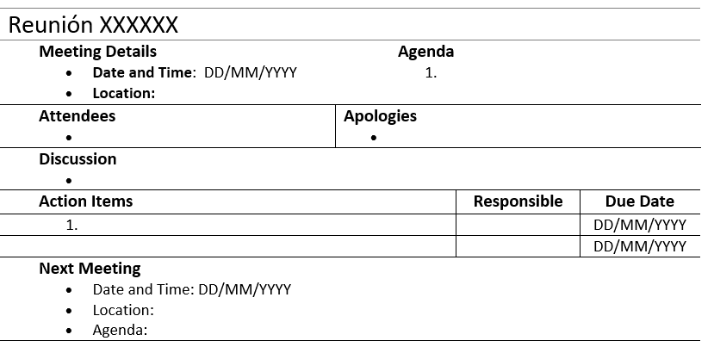
Minuta de Reunión

Slide 8

Organización

Slide 9
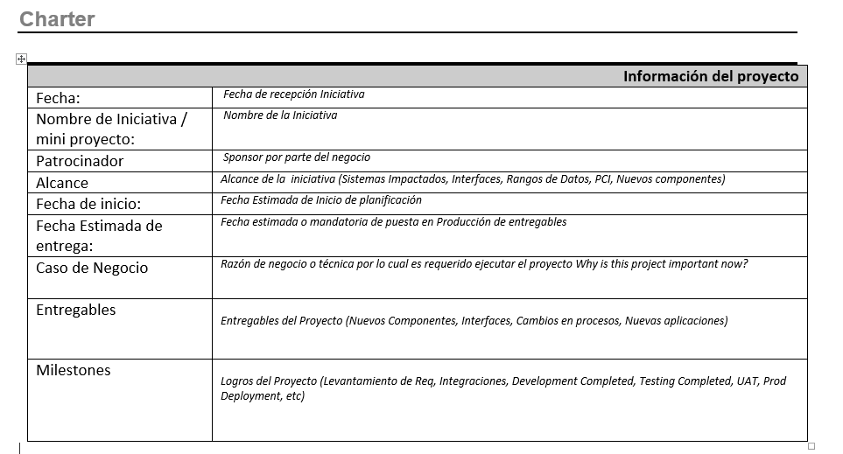

Slide 10
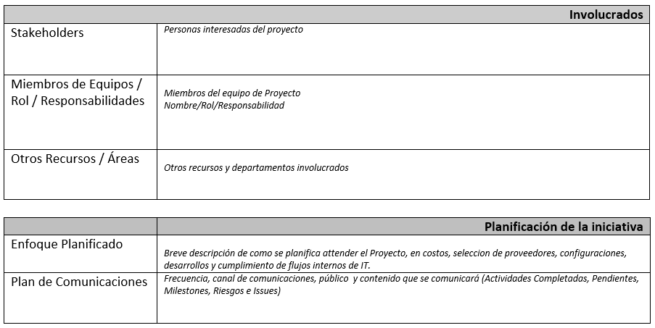
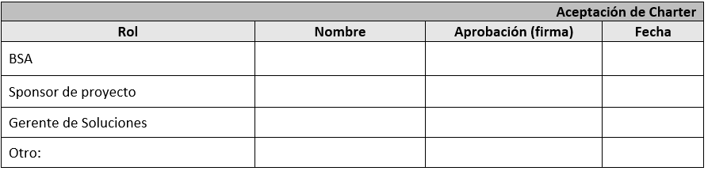

Slide 11
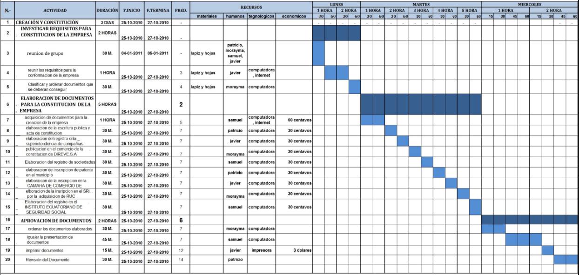
Diagrama de Gantt

Slide 12
Project Definition Document - PDD
Otras Actividades
ROI and Budget
Business Case - BC
Administración de Presupuesto
Matriz RACI

Slide 13
Identificación de Requerimientos de Negocio

Slide 14
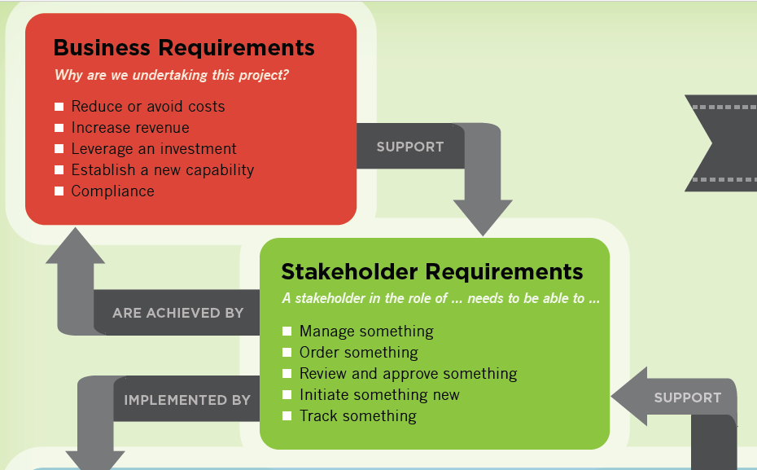

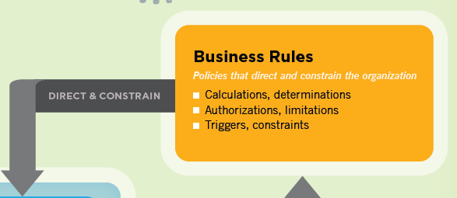
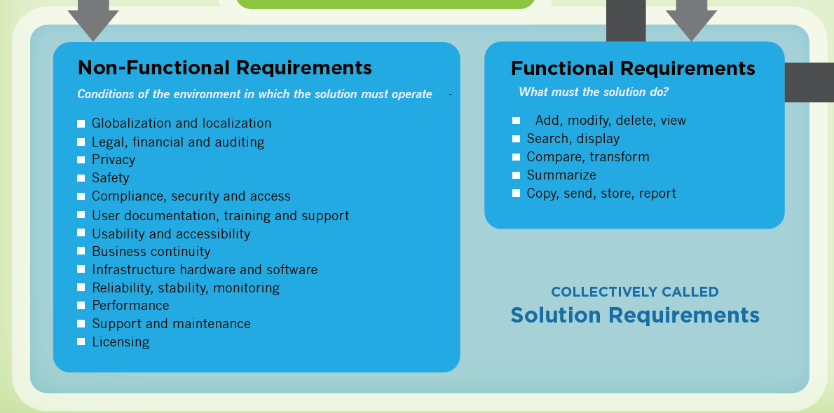
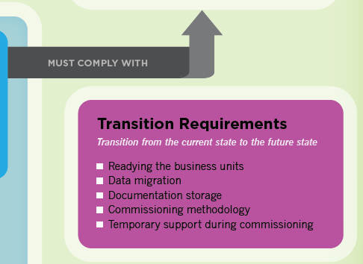

Slide 15
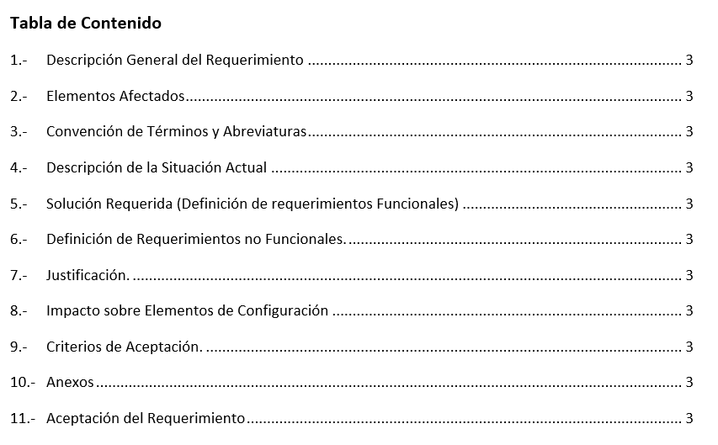

Slide 16
Análisis de Datos

Slide 17
Fuentes
Campos
Tipos de Datos
Relaciones
Limitaciones
Otros

Slide 18
Arquitectura y modelado

Slide 19
Caso de Uso
Del Requerimiento
Entrada y Salida
Diagrama
Diagrama de la Solución
Macro y Detallado

Slide 20
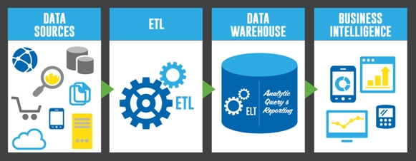
Integración de Data

Slide 21
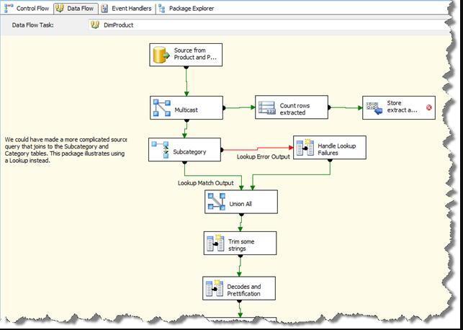

Slide 22
Desarrollo Front-End

Slide 23
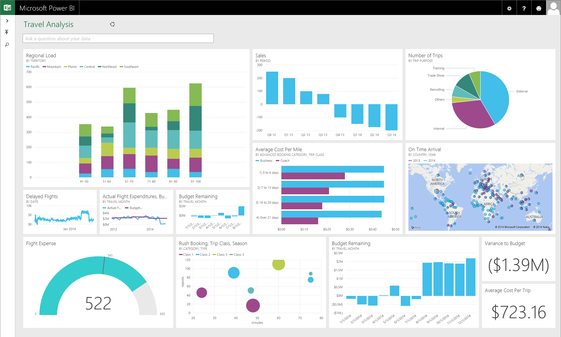

Slide 24
Gestión de Pruebas y Lanzamientos

Slide 25
Testing
Preprod
Prod

